Slide 1



Slide 2
/* Fundamentos de Programación con C# */
21 de Enero del 2012
< Jonathan Romero Jiménez
MCP-MCTS
Microsoft VIP
@jromeroj />
< Miguel Ángel Carreón T.
MCP-MCDST
Microsoft Community Lead
@elmikedotnet />

Slide 3
Agenda
Resumen y preguntas sesión anterior
Materiales y Tareas: https://bitly.com/TelmexhubSession1
Recepción de dudas, preguntas y tareas: talleresnet@hotmail.com
Code Snippets
Conceptos Básicos II
Sentencias
Variables y Tipos De Datos
Métodos, Clases y Objetos
Interfaces
Agenda 70-536
Clases Genéricas, Listas y Diccionarios
Serialization y Graphics
Notes:
Resumen:
Los Code Snippets son pequeños fragmentos de código que pueden ser reutilizados. VS ya incluye una serie de Code Snippets precargados y listos para ser utilizados. Los Code Snippets utilizados en este curso son personalizados. En sesiones futuras se hablará más a fondo de ellos (Su estructura básica, como crearlos, las formas de insertarlos y como agregarlos a VS)

Slide 4
/*Conceptos Básicos II*/

Slide 5
Sentencias
Un sentencia o declaración (statement) es un comando que ejecuta una acción.
Ejemplos: Declarar variables, asignar valores, invocar métodos, barrido de colecciones o arreglos, llamado a otros segmentos de código internos o externos, etc.
El orden o la secuencia en la que las sentencias son ejecutadas se denomina flujo de control.
Combinamos sentencias para crear métodos.
Variables
Una variable es una ubicación lógica que almacena un valor hasta que se necesita
Notes:
Un sentencia o declaración (statement) es un comando que ejecuta una acción.
Las acciones más comunes son, por ejemplo, declarar VARIABLES (Una variable es una ubicación lógica que almacena un valor hasta que se necesita), asignar valores, invocar métodos, barrido (lectura) de colecciones o arreglos, llamado a otros segmentos de código internos o externos.
El orden o la secuencia en la que las sentencias son ejecutadas se denomina flujo de control o flujo de ejecución. Combinamos sentencias para crear métodos.
Anteriormente ya se había hablado de los tipos de datos soportados en C#

Slide 6
Tipos de datos primitivos
Son aquellos que almacenan directamente un valor
Están asociados a clases con una serie de propiedades y métodos
Se subclasifican en:
Tipos Enteros
Tipos Reales
Tipo Char
Tipo Boolean (lógico)
Tipos de datos de referencia
Son aquellos que almacenan la dirección de memoria donde se guarda un valor
Los objetos son tipos de datos de referencia
Notes:
Los tipos de datos primitivos son aquellos que almacenan directamente un valor, a diferencia de los tipos de datos de referencia, que almacenan la dirección de memoria (esto es, la ubicación lógica) donde se almacena un valor.
Los objetos son tipo de datos de referencia.
Los tipos de datos primitivos tienen asociados clases con una serie de propiedades y métodos. Las propiedades MinValue y MaxValue nos permiten acceder a los valores mínimos y máximos que pueden almacenar cada tipo de dato.
A los tipos de datos primitivos se les puede clasificar en:
Tipos enteros:
Según el valor entero máximo a almacenar podemos elegir entre:
int (para almacenar valores entre –2,147,483,648, y 2,147,483,647)
byte (para almacenar valores entre 0 y 255)
sbyte (para almacenar valores entre -128 y 127)
short (para almacenar valores entre -32,768, y 32,767)
ushort (para almacenar valores entre 0, y 65,535)
uint (para almacenar valores entre 0, y 4,294,967,295)
long (para almacenar valores entre –9,223,372,036,854,775,808 y 9,223,372,036,854,775,807)
ulong (para almacenar valores entre 0 y 18,446,744,073,709,551,615)
Tipos reales:
Para almacenar cantidades expresadas tanto en enteros como en fracciones.
Disponemos tres tipos: float, double y decimal (El tipo de dato decimal es el que más se adecua para almacenar datos monetarios, puesto que tiene una precisión de 28 posiciones decimales)
Tipo char:
El tipo de dato primitivo char puede almacenar un carácter Unicode. (Ej. char first='A';)
Tipo lógico (boolean):
Puede almacenar el valor true o false. (Ej. bool found=false;)

Slide 7
Métodos
Los métodos son conjuntos ordenados de sentencias
Todos los métodos deben de ser definidos dentro de una clase.
Métodos estáticos y no-estáticos
Se accede a los métodos estáticos directamente desde una clase
Se accede a los métodos no-estáticos desde una instancia de una clase
System.Windows.Forms.MessageBox.Show("Hola Mundo");
System.Windows.Forms.MessageBox MB = new System.Windows.Forms.MessageBox();
MB.Show("Hola Mundo");
El Método Main:
Este método designa el punto de entrada de un programa
El método Main DEBE ser un método estático.
Notes:
Dependiendo del lenguaje de programación utilizado, a los métodos se les puede denominar procedimientos, subrutinas, o funciones; En C# se les llama métodos. Los métodos son conjuntos ordenados de sentencias (grupos combinados de sentencias)
Todos los métodos deben de ser definidos dentro de una clase. Esto es, todas las clases tienen métodos, y los métodos a su vez tienen argumentos.
Los argumentos son los datos que un método utiliza para llevar a cabo su tarea.
Métodos Estáticos y no-estáticos:
Los métodos estáticos se utilizan cuando se necesita acceder a un método desde diferentes clases o cuando se busca acceder a este método de distintas maneras. Esto nos evita el tener que crear un objeto cada vez que necesitemos acceder a un método, y de esta manera evitamos el tener que re-escribir el código que define dicho método dentro de cada clase que lo necesite.
Un ejemplo podría ser el método estático "Show" (que deriva de la clase estática “MessageBox”). Cuando necesitamos un messagebox, simplemente invocas un método estático para mostrarlo:
System.Windows.Forms.MessageBox.Show("Hola Mundo");
Si este método no fuese estático, primero tendríamos que crear una instancia de la clase que contiene dicho método:
System.Windows.Forms.MessageBox MB = new System.Windows.Forms.MessageBox();
MB.Show("Hola Mundo");
Y eso sería demasiado complicado de mantener.
Se puede acceder a los métodos estáticos directamente desde una clase, mientras que los métodos no-estáticos (o métodos de instanciamiento) deben de ser accedidos desde una instancia de la clase.
El método Main es especial; Este método designa el punto de entrada de un programa. El método Main DEBE ser un método estático.

Slide 8
Clases y Objetos
Una clase describe las características que tendrán los objetos generados dentro de ella.
Todos los objetos son instancias de una clase.
Los objetos en C# derivan de una clase.
Notes:
Una clase describe características, tales como atributos y comportamientos, que tendrán los objetos potencialmente generados dentro de ella.
Se puede pensar que una clase es algo similar al plano arquitectónico de una construcción, donde en dicho plano se describen a detalle las características del objeto resultante, así como sus capacidades (esto es, lo que van a poder hacer)
Todos los objetos son instancias (representaciones) de una clase. Los objetos en C# derivan (heredan) de una clase.

Slide 9
Interfaces
Una interfaz es un contrato entre una clase y el mundo exterior
También es la interacción entre un método y un objeto
Cuando se implementa una interfaz, de esta se espera que tenga un cierto comportamiento.
Notes:
Una interfaz es una especie de contrato entre una clase y el mundo exterior. Cuando una clase implementa una interfaz, esta clase promete proveer el comportamiento publicado por esa interfaz.
También, una interfaz es la interacción entre un método y un objeto.
Cuando se implementa una interfaz, se espera que dicha interfaz tenga un cierto comportamiento esperado.
Un ejemplo de interfaz es el SO de una computadora, ya que hace de intermediario entre el hardware y un usuario.
Este SO provee los medios de comunicación para que el usuario ajuste el comportamiento y transmita órdenes o instrucciones a la computadora.

Slide 10
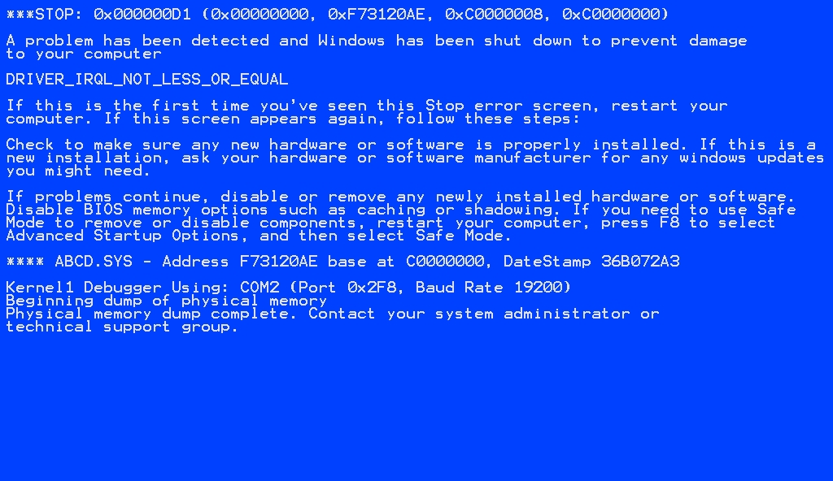

Slide 11
/*Demo*/
Tipos De Datos
Code Snippets

Slide 12
Demo Code
<CodeSnippet Format="1.0.0" xmlns="http://schemas.microsoft.com/VisualStudio/2005/CodeSnippet">
<Header>
<Title>DemoSnippetTH</Title> <!-- Cambia el valor de este tag para cada snippet -->
<Author>El Mike</Author>
<Shortcut>democonsole</Shortcut> <!-- Cambia el valor de este tag para cada snippet -->
<Description>Añade Codigo de Consola para desplegar un mensaje en pantalla</Description> <!-- Cambia el valor de este tag para cada snippet -->
<SnippetTypes>
<SnippetType>Expansion</SnippetType>
</SnippetTypes>
</Header>
<Snippet>
<Declarations>
<Literal>
<ID>Author</ID> <!-- Comentario -->
<Default>El Mike</Default> <!-- Comentario -->
</Literal>
</Declarations>
<Code Language="CSharp"> <!--Especifíca el lenguaje en el que está creado el snippet (VB, CSharp, VJSharp, XML)-->
<![CDATA[Console.WriteLine("");]]> <!-- inserta tu código aqui -->
</Code>
</Snippet>
</CodeSnippet>

Slide 13

Tips Del Día
Mostrar numero de líneas
Opciones de impresión:
Imprimir números de línea
Imprimir secciones de código
Imprimir a color
Notes:
Mostrar el número de lineas:
En el menú Herramientas (Tools), hagan clic en Opciones (Options).
En el panel Categorias (del lado izquierdo), den clic en el nodo Editor (Text Editor) para expandirlo.
Hagan clic sobre la sección Todos Los Lenguajes (All Languages)
En el panel del lado derecho, debajo de la seccion Mostrar (Display), marquen la casilla números de línea (Line numbers)
Nota 1: Si se desea, esta opcion puede ser configurada por lenguage o para todos los lenguajes
Nota 2: En Visual C# Express, se debe dar click en mostrar todos los ajustes (Show All Settings) para poder mostar el nodo Todos Los Lenguajes (All Languages).
Opciones de impresión:
- Imprimir los números de línea:
Los números de línea no se imprimen por default. Adicionalmente, se pueden imprimir los números de línea aun cuando estos no se muestren en el Editor de Código.
Para imprimir los números de línea:
En el menú Archivo (File), hacer clic en Imprimir (Print)
En la opcion Imprimir (Print What), seleccionar Incluir números de línea (Include line numbers)
Clic en OK.
- Para imprimir secciones de código:
En el menú Archivo (File), hacer clic en Imprimir (Print)
En la opcion Imprimir (Print What), seleccionar ocultar las secciones contraidas(Hide collapsed regions).
- Para imprimir el código a color:
Descargar e instalar la extensión de Visual Studio para imprimir a color desde:
http://visualstudiogallery.msdn.microsoft.com/00ec88c2-1553-47d2-8170-3c5baa0c6e44/
Nota: Las extensiones solo son soportadas en Visual Studio 2010 Professional, Premium, o Ultimate. Las ediciones Express no tienen soporte para extensiones =(
Más información sobre impresión en VS2010: http://msdn.microsoft.com/en-us/library/1zh337ws.aspx

Slide 14

© 2009 Microsoft Corporation. All rights reserved. Microsoft, Visual Studio, the Visual Studio logo, and [list other trademarks referenced] are trademarks of the Microsoft group of companies.
The information herein is for informational purposes only and represents the current view of Microsoft Corporation as of the date of this presentation. Because Microsoft must respond to changing market conditions, it should not be interpreted to be a commitment on the part of Microsoft, and Microsoft cannot guarantee the accuracy of any information provided after the date of this presentation. MICROSOFT MAKES NO WARRANTIES, EXPRESS, IMPLIED, OR STATUTORY, AS TO THE INFORMATION IN THIS PRESENTATION.

Slide 15
Notes (hidden)
Some speakers at Microsoft like to use this slide for hidden “notes slides”.
Delete it if you don’t want to use it.
NEXT: <next slide title>

Slide 16


Logo Information
To change logos
Copy desired logo from this slide
Go to the Slide Master View
Replace logos in the Slide Master View on all slides which contain logos

